Slide 1
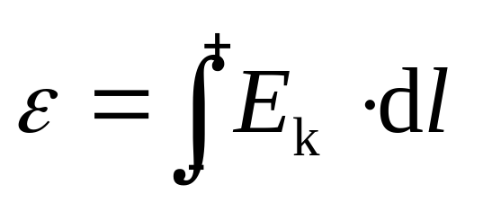
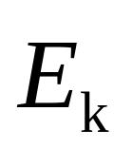
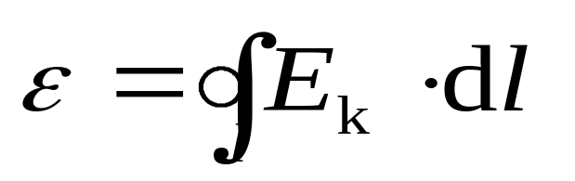
引起磁通量变化的原因：
1）稳恒磁场中的导体运动 , 或者回路面积
变化、取向变化等 动生电动势
2）导体不动，磁场变化 感生电动势
电动势
I
+
-
: 非静电的电场强度。
闭合电路的总电动势

Slide 2
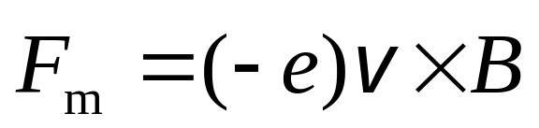

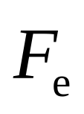
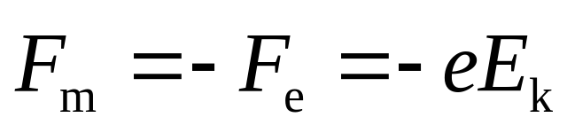

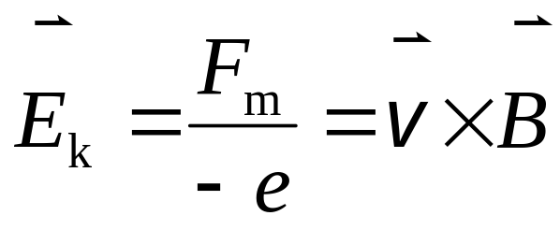

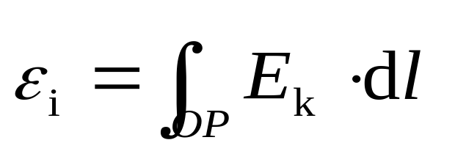
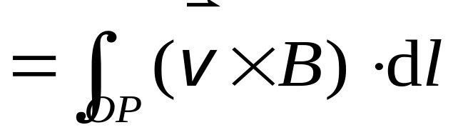
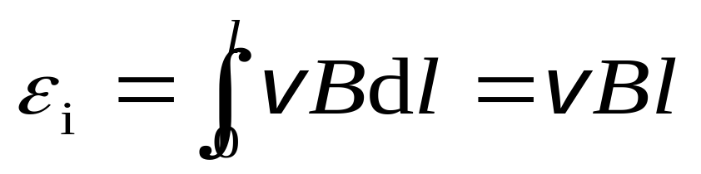

一 、动生电动势
动生电动势的非静电力场来源 洛伦兹力
+ + + + + + +
+ + + + + + +
+ + + + + + +
+ + + + + + +
+ + + + + + +
P
++
平衡时
-
- -
O
设杆长为

Slide 3


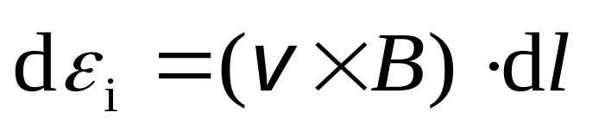
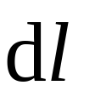
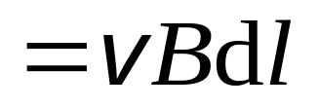
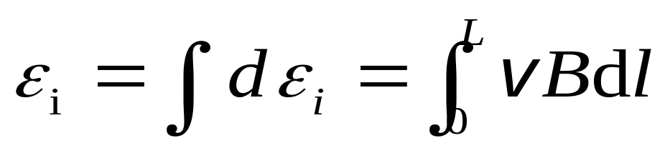

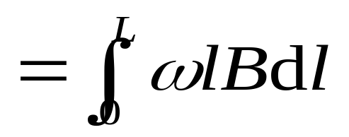
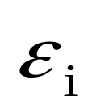
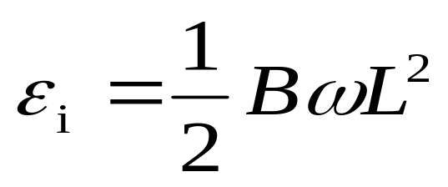
例1：一长为 的铜棒在磁感强度为 的均匀磁场中,以角速度 在与磁场方向垂直的平面上绕棒的一端转动，求铜棒两端的感应电动势。
解
+ + + + + + +
+ + + + + + +
+ + + + + + +
+ + + + + + +
+ + + + + + +
P
o
方向 O P
（点 P 的电势高于点 O 的电势）

Slide 4



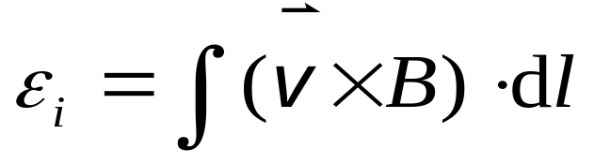
例2：如图所示，一长直导线通有电流I =0.5A,在与其相距d =5.0cm处，放有一矩形线圈，共1000匝，线圈以速度 =3.0m/s沿垂直于长导线方向向右运动，线圈中的动生电动势是多少？(设线圈长 =4.0cm,宽b =2.0cm)。
分析：
由动生电动势的公式可知：整个线圈中只有平行于直导线的两条边能够产生动生电动势，其余两条边的动生电动势为零。
v
I
l
d
b

Slide 5
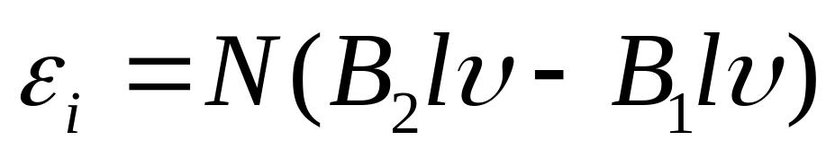
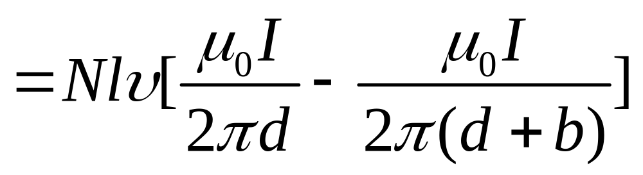
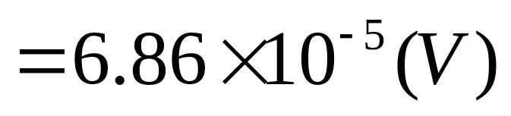
解：
v
I
l
d
b

Slide 6
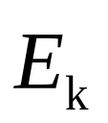
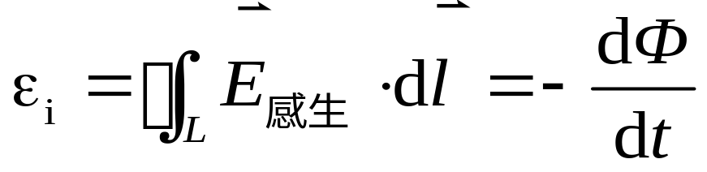
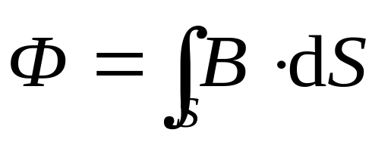
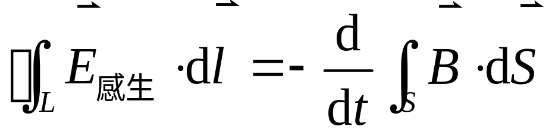
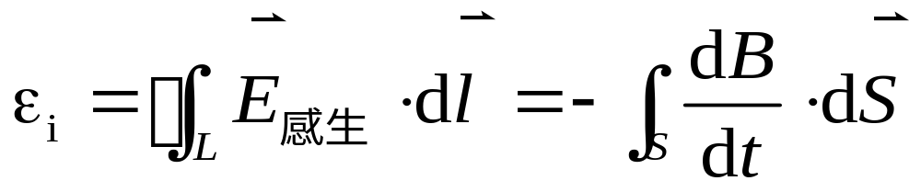
二、 感生电动势
产生感生电动势的非静电力 感生电场
麦克斯韦尔假设 ：变化的磁场在其周围空间激发一种电场, 这个电场叫感生电场 （也叫涡旋电场）。
闭合回路中的感生电动势

Slide 7
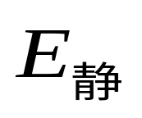
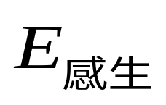
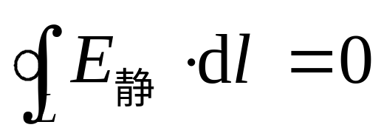
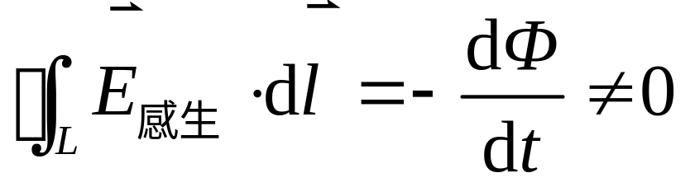
感生电场和静电场的对比
和 均对电荷有力的作用（相同点）。
静电场是保守场
感生电场是非保守场
产生的源不同。静电场由电荷产生；感生电场是由变化的磁场产生。
静电场的电场线有始点和终点，不闭合；感生电场的电场线是闭合曲线）。

Slide 8

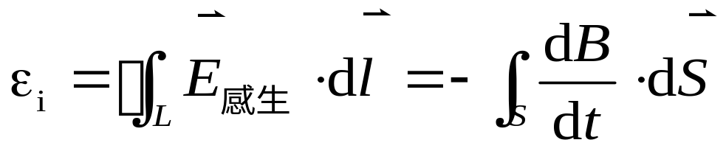
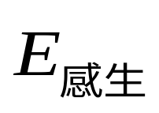
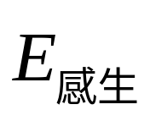
感生电场的方向判断：（与磁场的变化率成左螺旋关系）
因为空间存在变化磁场
所以空间存在感生电场
感生电场的方向也可以用楞次定律判断：当 为正值时，外磁场增加，感应电流的磁场要反抗增加，所以与外磁场反向，然后由右手螺旋定则判断感生电场方向。（拇趾指向感应电流的磁场方向，四趾的指向是感生电场线的方向）

Slide 9
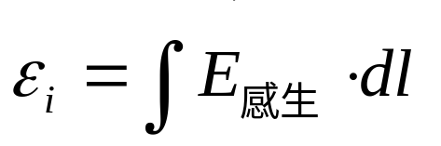
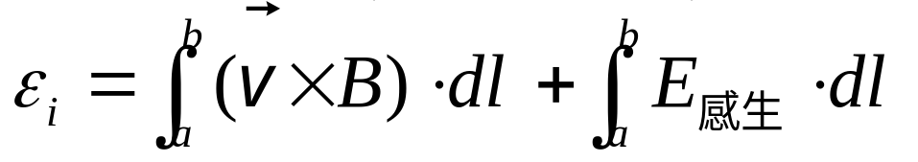
计算感生电动势的方法：
——由于只有在少数情况下才能求得，这种方法用得不多。
（1）
（2）用法拉第电磁感应定律计算：
① 求闭合线圈的感生电动势，直接用法拉第定律；
② 求一段导线的感生电动势，须作辅助线与导线形成一闭合回路，再用法拉第定律。
（3）当问题中既有动生、又有感生电动势，则总感应电动势为：

Slide 10
例3：一均匀磁场与矩形导体回路面法线单位矢量e_{n}间的夹角为θ=π/3（如图），已知磁感应强度B 随时间线形增加，即B =kt (k>0)，回路的AD边长为 l，以速度v 向右运动，设t = 0时，AD边在x =0处，求：任意时刻回路中感应电动势的大小和方向。
分析：因为磁感应强度发生变化，所以有感生电动势产生；
B
e
n
θ
A
AB边运动又有动生电动势产生；
v
总的感应电动势 = 感生电动势 + 动生电动势
D
x
这种既有感生电动势又有动生电动势产生的题最好的求解方法是法拉第电磁感应定律。

Slide 11
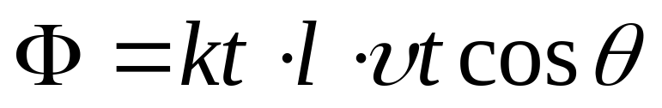
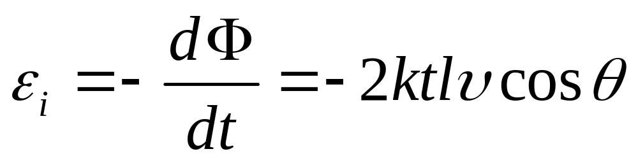
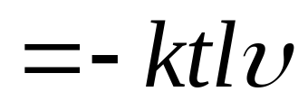
解：
B
e
n
θ
A
v
D
x

Slide 12
例4：电子感应加速器中的磁场在直径为0.50m的圆柱形区域内是匀强的，若磁场的变化率为
1.0×10⁻² T/s。试计算离开中心0.10m, 0.50m, 1.0m处各点的感生电场(涡旋电场）的场强。
×
×
R
×
×
×
×
B
×
×
×
×
×
×
×
×
×
×

Slide 13
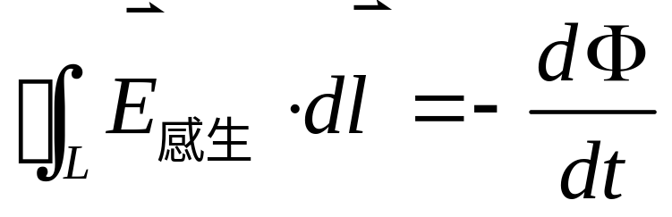
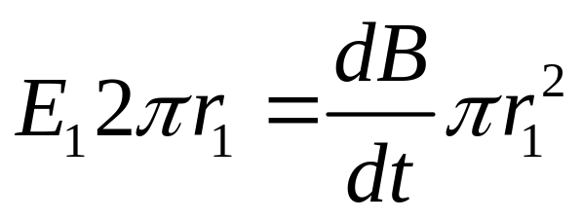

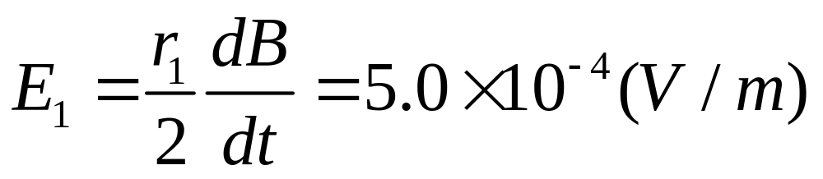
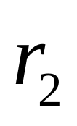
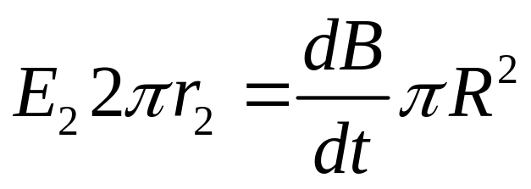
×
×
解：
R
×
×
×
×
×
×
×
×
×
×
×
×
×
×
在
处
感生电场线如图所示。
在
处

Slide 14
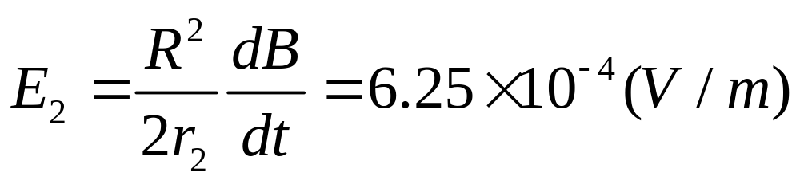
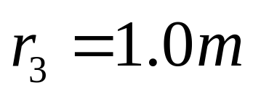

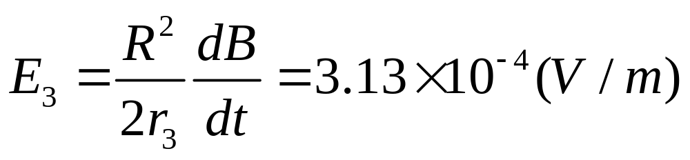
在
处

Slide 15


例5：在半径为R 的圆柱形体积内充满磁感应强度为B 的均匀磁场，有一长为 的金属棒放在磁场中，如图所示，设dB/dt为正值，求棒两端的电势差。
×
×
B
R
×
×
×
×
×
×
o
×
×
×
×
×
×
×
×
o
×
×
×
×
a
b
×
×
×
×
a
b
×
×
×
×
×
×
l
×
×

Slide 16
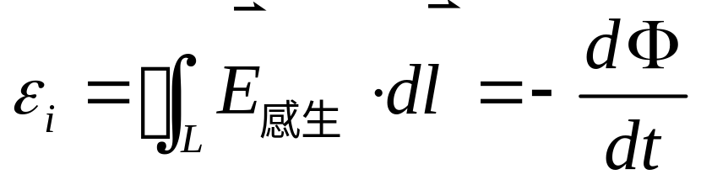
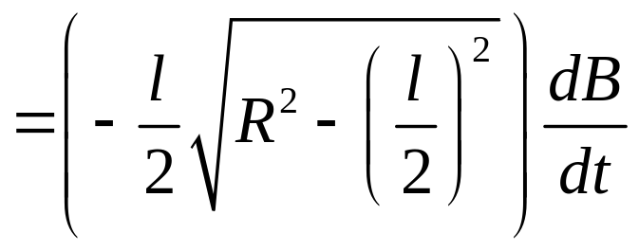
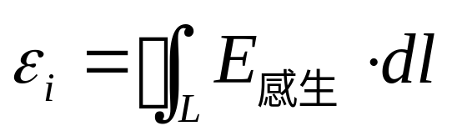
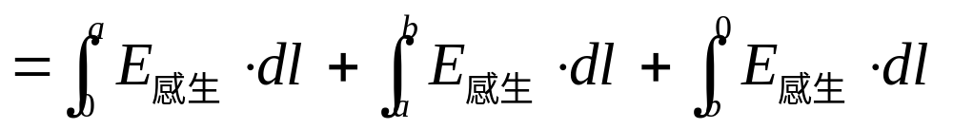


解：作一假想的回路aoba
×
×
×
×
×
×
o
×
×
×
×
a
b
×
×
×
×
×
×

Slide 17
















例6: 在圆柱形空间内有一磁感强度为 的均匀磁场,如图所示, 的大小以速率 变化。有一长度为 的金属棒先后放在磁场的两个不同位置 和 ，则金属棒在这两个位置时棒内的感应电动势的大小关系为
（1）
（2）
（3）
（4）

Slide 18











Slide 19







例7：如图所示，一电荷线密度为 的长直电线（与一正方形线圈共面并与其一对边平行 ）以变速率 沿着其长度方向运动，正方形线圈中的总电阻为 。求t 时刻方形线圈中感应电流 的 大小（不计线圈自身的自感）
分析：
载有电荷的长直导线运动
v(t)
在长直导线中产生运流电流
a
a
a
线圈中会产生感生电动势

Slide 20





解：
矩形线圈所在处的磁场既是非均匀磁场又随时间变化。磁场随时间变化是产生感生电动势的根源。因为求t时刻线圈中的感应电动势，所以是在非均匀磁场中求感应电动势。先把非均匀磁场中的问题转化成均匀磁场中求解问题
⊕
v(t)
小长方形线圈内的磁通量:
I
o
a
a

Slide 21




Slide 22





例8：如图所示，真空中一长直导线通有电流
有一带滑动边的矩形导线框与长直导线平行共面，二者相距 ，矩形线框的滑动边与长直导线垂直，它的长度为 ，并且以匀速 （方向平行长直导线）滑动，若忽略线框中的自感电动势，并设开始时滑动边与对边重合，求：
（1）任意时刻矩形线框内的动生电动势。
（2）任意时刻矩形线框内的感应电动势。
v
分析：
因为矩形线圈只有滑动边运动，所以矩形线框内的动生电动势应等于滑动边产生的动生电动势。
a
b

Slide 23



解（1）
因为滑动边上各处磁感应强度大小不同，所以把滑动边分成多个小段，每小段上B相同：
⊕
v

Slide 24



解（2）
感应电动势=感生电动势+动生电动势
⊕
v

Slide 25

四、涡电流
感应电流不仅能在导电回 路内出现， 而且当大块导体与磁场有相对运动或处在变化的磁场中时，在大块导体中也会激起感应电流。这种在大块导体内流动的感应电流，叫做涡电流 , 简称涡流。
应用 热效应、电磁阻尼效应。

